Slide 1
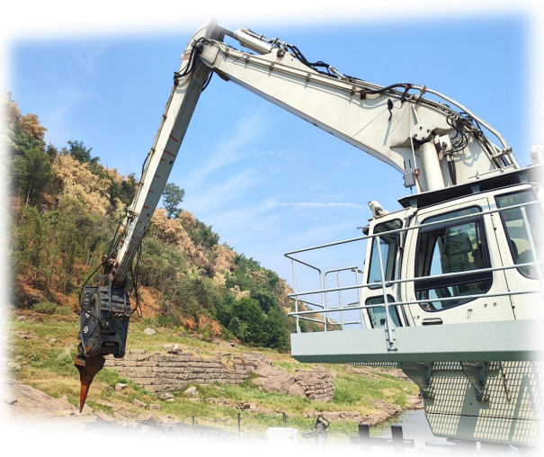
1.5 特殊环境下超高频裂岩成套装备与施工技术
技术需求背景
u环境友好型清礁方案
u成体系的疏浚施工分析方法
u适应多种场景的裂岩成套设备

Slide 2

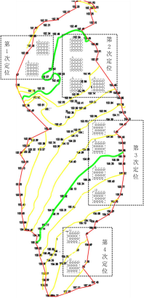
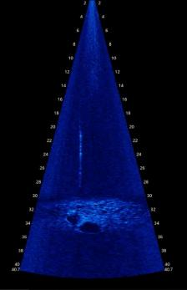
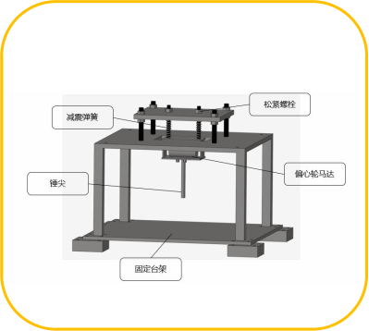
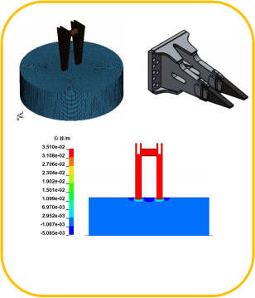
主要内容与关键技术
基于有限元分析的高频破岩锤水下碎岩模型
高频碎岩试验装备与技术
高频碎岩成套装备设计与制造
高频碎岩施工工艺方案
高频碎岩室内试验台
布点方案与三维重构法绘制水下地形
高频碎岩锤数值模拟

Slide 3
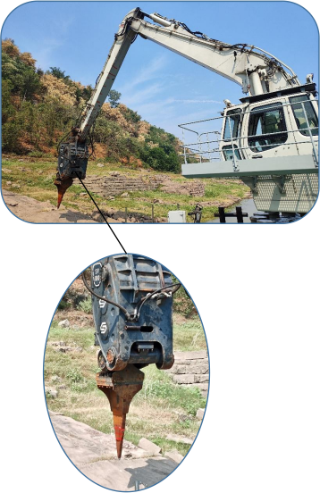
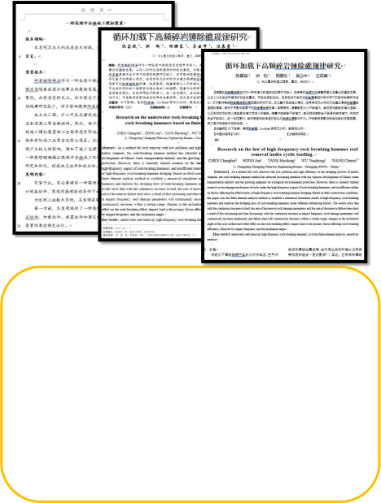
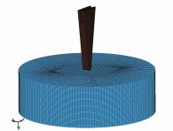
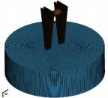
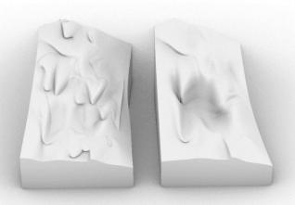
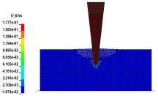
成果与应用
超高频裂岩成套装备
相关论文与专利成果
高频破岩锤水下碎岩模型 单齿模型 双齿模型
水下施工结果扫描对比图

